Slide 1
“Wie is het meest kwetsbaar?” Een blik op ‘begeleiden bij verontrustend ouderschap’ vanuit de zorgethiek.
Katrien Ruytjens
Ethiekondersteuner & intervisor
Notes:
Wie ben ik?
Katrien Ruytjens,
Nadat: docent ethiek en zingeving in verschillende opleiding tot zorgberoepen, vooral in postgraduaten.
Vooral ethiekondersteuner: dat wil zeggen dat ik verschillende zorgorganisaties ondersteun of begeleid bij het uitywerken van ethsich beleid, en begeleiden van commissies ethiek, het opstarten van moreel beraad of ethsich overleg. Dat doe ik al verschillende jaren ook in de thuiszorg.
Ik ben daarnaast sinds 7 jaar vaste intervisor op twee palliatieve eenheden in een algemeen ziekenhuis.
Vandaag coördineer ik ethiek voor Emmaus vzw
5 Woon zrg centra
2 AZ
2 Psychiatrische ziekenhuizen - beschut wonen,
Bijzondere jeugdzorg
Kinderopvang
Drie grote voorzieningen voor mensen met een beperking (VAPH, RTH)

Slide 2
Wat mag u verwachten?
Wat is de kwestie?
Model voor goede zorg van Joan Tronto
Slotreflecties
Tussendoor: Oefeningen in gevoelige verbinding

Slide 3
1. Wat is de kwestie?
”Wat is hier goede zorg?”
Begeleiding vergelijkbaar met Intensieve Zorg
Stretch op mogelijkheden van ondersteunende diensten
Niet op zoek naar ‘het goede’, vaak naar het ‘meest menselijk haalbare’
Ook is er sprake van morele ‘stress’ of morele ‘rest’
Worsteling met ‘neutraliteit’ of professionaliteit’ als hulpverlener
Notes:
Die vraag kan verwarren
Kan je emotioneel maken, boos tot verdrietig
Kan voor splitting zorgen in team
Kan je ook doen afvlakken, onverschillig worden
… nochtans, dat wil ik aantonen, is het ook een hele mooie vraag om mee bezig te zijn. Het kan aanleiding zijn tot professionele groei, het kan ene team dichterbij brengen, het kan ervoor zorgen dat je de grenzen van de hulpverlening wat opentrekt, wat vaak voor veel voldoening zorgt
EN het goede niews is: iedereen hier heeft daarvoor ene kompas. Elke mens heeft een innerlijk kompas, een eigen ‘weten (geweten) van wat het goede is!
Goed startpunt

Slide 4
2 minuten stille tijd:
Denk terug aan een situatie, een begeleiding, een interventie, een huisbezoek, … waarbij jij het gevoel had
“DIT IS GOEDE ZORG”
Maak het heel concreet:
over wie ging het?
wat gebeurde er op dat moment?
wie was erbij?
Kijk nu naar jezelf in die situatie:
Welk talent heb jij ingezet?
Welke waarde van jou werd gerealiseerd?
Wat was/is jouw gevoel

Slide 5
Noteer die
talenten, waarden, gevoelens
willekeurig op het blad met het superman logo.
Empathisch Mild Creatief Oplossingsgericht Niet-oplossingsgericht Collegiaal Besluitvaardig Verbindend Volhardend … | Rechtvaardigheid Discretie Solidariteit Autonomie Bescherming Eigenwaarde Vertrouwen Verantwoordelijkheid Deskundigheid … | Dankbaar Voldaan Gelukkig Blij Opgelucht Trots …
Notes:
Eventueel kort uitwisselen

Slide 6
Notes:
Ideale goede situatie
Maar vaak:
Plooi je papier in de lengte in twee
Met het logo naar binnen, je ziet nu niet wat er opstaat
Scheur je papier zodat een mannetje ontstaat
Plooi je papier weer open
Wat zie je?

Slide 7
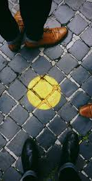
Stiltegesprek
Wie herkent de volgende uitspraken?
Alternatief voor Gesprek op Voeten van Deepdemocracy

Slide 8
Moral trauma
Moral injury
Moral adversity
“distress”
Moral distress
Moral outrage
Moral suffering
Compassion fatigue
…
Effect op
Persoonlijke Integriteit
Professionele integriteit
“It is like an invisible wound to our soul, or to our spirituality, dismanteling our moral integrity en posing the question “Who am I?””
Cynda Hylton Rushton
Distress

Slide 9
gaat ook over: morele onzekerheid emotionele geraaktheid paradoxale gevoelens en ideeën behoefte om existentiële lading te kunnen delen zoeken naar woorden zoeken naar gedeelde visie
“Het is de wrange ervaring waarbij zorgverleners weten wat goede zorg is,
maar door allerlei factoren er niet in slagen
om die goede zorg te realiseren” (Jameton, 1984)
Morele stress…
Notes:
EN BOVENSTAANDE IS OOK inherent deel van de zorg
Het kan aanleiding geven tot
- Professionele groei!
En goede, betere zorg (voorbeeld waakdoos) Ik pleit ervoor om het woord ‘morele stress’ voorzichtig te gebruiken, en eerder te vertrekken van ‘the smallest moments’
Door die goed te bespreken, met de juiste tools, kan
Belangrijk om de ‘distress’ te documenteren, er gaat veel aandacht naar mentaal welzijn, maar dat ‘versterkt ergens ook wel een soort ‘victimisation’.
Belanrijk welk discours, welke taal we hanteren als we spreken over morele stress…gaat het over
Stress en mentaal welzijn, met nood aan coaching en meditatie – bewustzijn is belangrijk!
Competentie bevoirderingin bijvoorbeeld moreel beraad (niet puur emotional wellbeing)
Beroepstrots & integriteit, reflectie over visie en zingeving in beroep

Slide 10
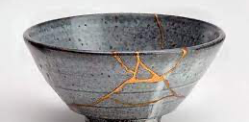
Morele veerkracht
“Het vermogen (van een individu) om de eigen integriteit te behouden en te herstellen als antwoord op moreel ongemak, morele stress of moreel trauma”
Cynda Hylton Rushton
Notes:
niet hetzelfde als afhaken, relativeren, of er gewoon een ‘positieve draai’ aan te geven…
jezelf opnieuw oriënteren naar de dragende grond van je professionele integriteit; van harmonie tussen wie we zijn en wat we doen.
Belangrijk om hieraan aandacht te geven, omdat er veel ‘tegenkrachten’ zijn die ons kunnen wegtrekken
of afleiden van onze eigenlijke belangrijke taak (missie/visie oefening)
Discours: niet enkel individu!
-

Slide 11
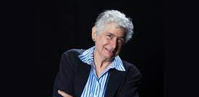
2. Model
“goede zorg"
van Joan Tronto
Boegbeeld van de zorgethiek
WAT IS ZORG ?
WAT IS GOEDE ZORG ?
Notes:
The Benjamin E. Lippincott Award is presented annually by the American Political Science Association (APSA) to recognize a work of exceptional quality by a living political theorist that is still considered significant after a time span of at least 15 years since the original date of publication. Tronto will deliver the Lippincott Lecture on Saturday, September 2, 2023 at 2pm PDT as part of the APSA Annual Meeting.
Joan Tronto's Morele grenzen: A Political Argument for an Ethic of Care is een baanbrekend boek. Tronto stelt dat we de grenzen en de oriëntatie van de politieke theorie moeten herschrijven door er een ethiek van zorg in op te nemen. Ze verwerpt het belang van theorieën over rechtvaardigheid, recht en plicht niet, maar stelt dat ons politieke denken en handelen dramatisch onvolledig is als het het belang van zorg niet begrijpt. Een volwaardige politieke gemeenschap kan niet alleen bestaan uit individuen die hun rechten opeisen en inlossen, maar die ook zorgen voor elkaars behoeften. We hebben het belang van zorg niet begrepen omdat we het geprivatiseerd hebben. Het lijkt alleen relevant voor de persoonlijke sfeer van intieme relaties en daarom niet-politiek. Tronto laat overtuigend zien dat deze grenzen kunstmatig zijn, zelf politiek, en doorbroken moeten worden zodat zorg deel kan uitmaken van ons politieke leven, institutioneel en ethisch. Verder biedt ze de conceptuele architectuur voor het hertekenen van de grenzen van politieke moraliteit. Een politieke gemeenschap moet weten hoe belangrijk het is om onderscheid te maken tussen zorgen om, zorgen voor, zorgen-geven en zorgen-ontvangen, en haar zorgzame burgers moeten de relevante deugden bezitten, zoals oplettendheid, ontvankelijkheid en competentie.
Vertaald met DeepL.com (gratis versie)

Slide 12
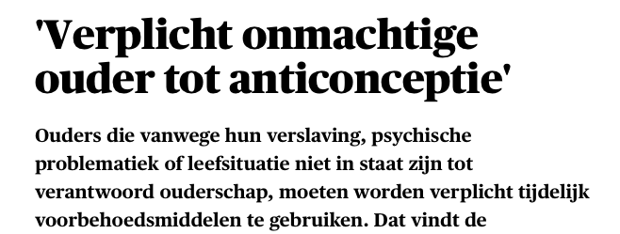
Principiële benadering (versus zorgethiek)
“WIE IS DE MEEST KWETSBARE?”

Slide 13
aandacht
Verantwoordelijk-heid
deskundigheid
wederkerigheid
Solidariteit
organisatie
CARING ABOUT
TAKING CARE OF
GIVING CARE
RECEIVING CARE
CARING WITH
Joan Tronto (1993) (2003)

Slide 14
AANDACHT
Wat raakt je?
Welke gevoelens heb je? Welk gevoel overheerst? Maak het groot?
Welke stoom wil je aflaten? Waar gaat je meeste mentale ruimte naar toe, denk je?
VERANTWOORDELIJKHEID
Wat is onze verantwoordelijkheid? Proces of outcome?
Zijn we het daarover eens?
Mogen we daarover verschillende meningen hebben?
Hoe delen we de verantwoordelijkheid? Wie neemt wat (niet) op?
En hoe verdelen we de loyauteiten?
DESKUNDIGHEID
Wat doen we goed? Waarin zijn we goed?
Wat maakt deze specifieke situatie inhoudelijk anders?
Welke deskundigheid hebben we nog nodig?
Hoe blijven we een skilled companion?
Wie mag/kan mij een spiegel voorhouden in mijn functioneren?
Zorgethische intervisie methode

Slide 15
WEDERKERIGHEID
Hoe blijven we in relatie staan?
Wat met de situaties waarover we niets meer weten? Houdt me dat nog bezig?
SOLIDARITEIT
WAT VAN DIT ALLES WILLEN WE OP EEN ANDERE TAFEL LEGGEN?
Beleid
Visie
Creatievere samenwerkingen met andere diensten
Opleiding,…
Zorgethische intervisie methode

Slide 16
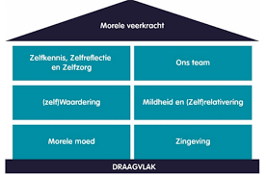
Notes:
Inspiratieslide om aan de slag te gaan rond morele stress & morele veerkracht
Ook hier is er een paradox: enerzijds is er geen werkvoldoening en kan je de dingen niet doen zoals je gewend bent te doen (aandacht voor familie bijvoorbeeld), maar anderzijds is er ‘in het kleine’ / in de kleine goedheid ook heel veel voldoening te rapen. Hoe vertaalt zich dat?

Slide 17
Wie is het meest kwetsbaar? Slotreflecties van een buitenstaander

Slide 18
In mijn team aan de slag?
Intervisie is er niet om oplossingen te krijgen
Denk vanuit Deep Democracy; ga actief op zoek naar verschillen
Wees alert voor morele stress, morele rest, morele onzekerheid…
Ga zingevingsvragen niet uit de weg!
Zingeving op de kaart.nl (Beatrijs Hofland)
Notes:
Ideaal als je alle stemmen aanwezig wil stellen, ook van wie niets zegt , maar bijvoorbeeld enkel instemt
Verzamel alle invalshoeken
Actief zoeken naar alternatieven,
het alternatief verspreiden en
Minderheidswijsheid toevoegen aan een meerderheidsstandpunt, meerderheidsverhaal

Slide 19
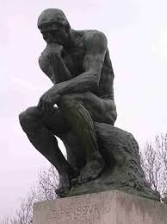
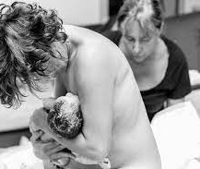
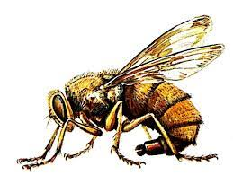
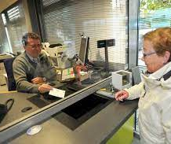
Wat heeft de ethicus bij te dragen?
Notes:
Enkel beelden KORT voorstellen
Laten stemmen
Nadien even toelichten
A: Socrates, als beeld voor de wijze denker
B: vroedvrouw: beeld 2500 jaar oud: Socrates zag zichzelf niet als almachtige wijze, maar eerder als

Slide 20
Met dank
Voor de jarenlange of recente inspiratie:
Het team van Fara, om zo moedig dit thema aan te pakken
Het team thuisbegeleiding van Tevona (nu Covida)
Het team 1gezin1plan
Sylvia De Ryck, vroedvrouw van het parel project in UZLeuven, en referent ethiek
Christel, pedagoog mobiel team Klavier
Nadine, seksuologe Psychiatrsch ziekenhuis Bethanië
De Commissie ethiek van OPZCRekem

